Slide 1
G마켓 대기열 시스템
최형순
2023.06.21(수)

Slide 2

1. Redcarpet
옥션, G마켓의 대기열 시스템
일시적으로 많은 트래픽이 발생하는 서비스에 과도한 트래픽 유입을 방지 & 시스템 보호
여담 대형 홀 등의 줄을 서서 기다리는 곳에 깔린 레드카펫에서 이름 유래

Slide 3
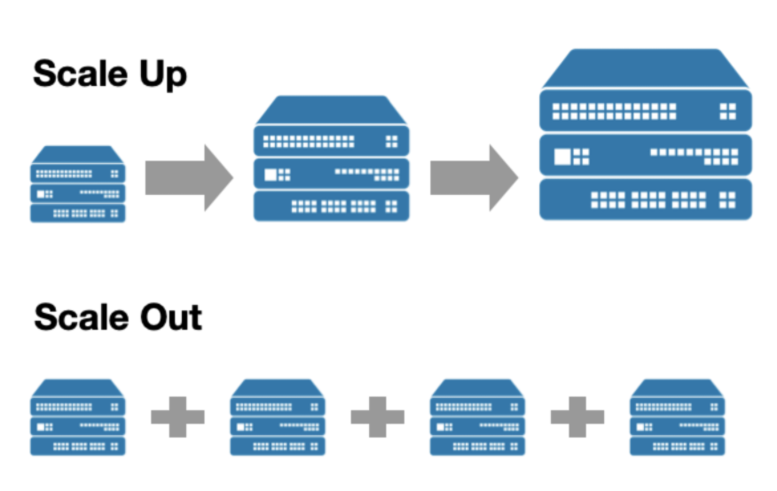
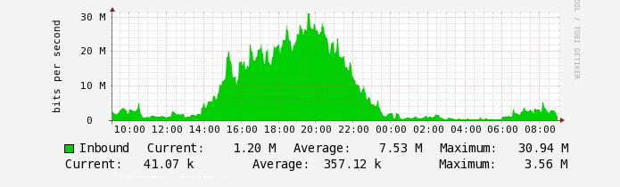
2. Redcarpet 도입 이유
특별한 이벤트 & 인기 있는 상품에 대해 트래픽이 몰리는 순간을 위해 도입
순간적으로 높은 트래픽을 처리하기 위해 서비스를 Scale Out 하는 것 -> 비용 ↑
혹은 더 이상 Scale out을 할 수 없는 시스템이 포함되어 있는 경우도 존재
예측된 트래픽 대비 -> Scale out -> 트래픽이 폭주하는 순간 지남 -> 자원 낭비

Slide 4
2. Redcarpat 도입 이유
In-Memory 저장소 Redis를 활용하여 대기열 아키텍처 Redcarpat을 도입

Slide 5
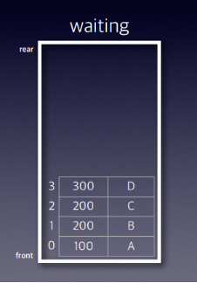
3. 왜 Redis?
1. Redis의 데이터 구조 중 Sorted Set은 Key, Score, Member의 형태로 이루어져 있음
Score를 기반으로 정렬
RDB를 사용하여 정렬하기보단, Redis를 이용하는 게 성능적인 면에서 우세
2. Kafka 등 다른 메시지 큐를 활용한 방안도 있었을 텐데?
Redcarpet은 실시간 랭킹 서비스를 제공하기 때문에 비동기 메시지 큐를 활용하기엔 적절 x

Slide 6
3. 왜 Redis?
3. 개별 사용자의 Request에서 Timestamp를 Score로, 사용자 식별 키 값을 Member으로 사용하는 아이템을 Sorted Set에 저장하고, 설정된 유입량에 따라 낮은 Score의 아이템들을 제거해 나감으로써 마치 FIFO Queue와 같이 동작하지만 Timestamp로 기록된 Score를 활용하여 다양하고 섬세한 기능이 구현

Slide 7
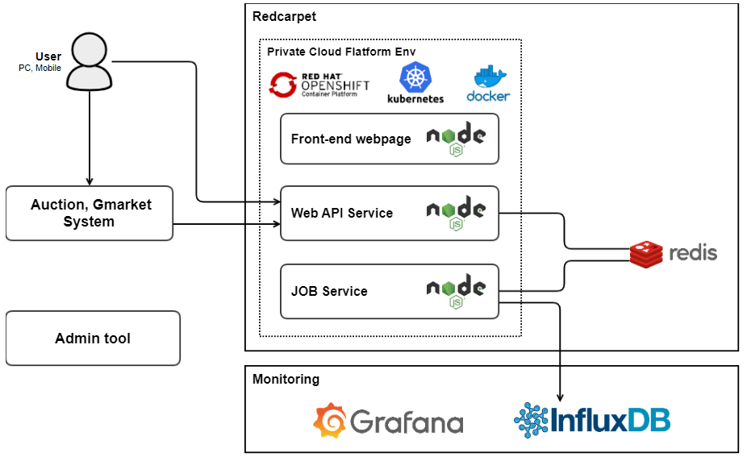
4. Redcarpet 구조도
Front-end webpage
사용자의 웹브라우저에 대기 중 상태의 웹 페이지를 서비스
Web API Service
대기열의 주요 기능들 [대기열 등록, 조회 등]을 제공하는 API 서비스
Job Service
주기적으로 Redis Queue에 쌓인 사용자들을 이동시키고, 모니터링을 위한 정보를 기록
Admin Tool
대기열의 등록, 수정 등을 통해 실시간으로 유입량을 조절할 수 있는 관리 도구입니다.

Slide 8
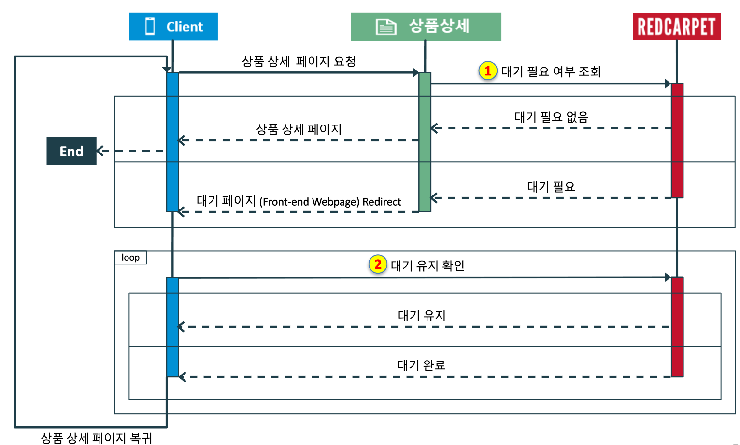
5. RedCarpet 동작 과정

Slide 9
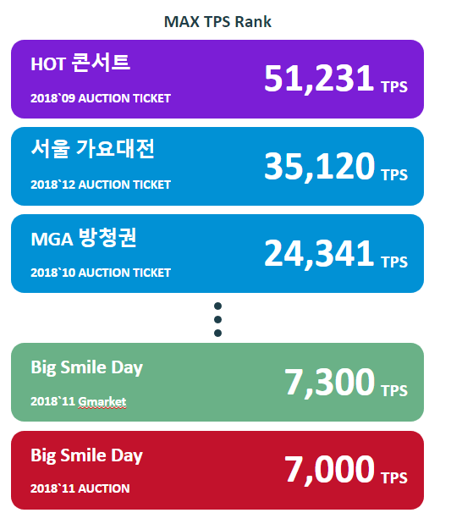
6. RedCarpet 도입 효과

Slide 10
6. 사진 출처
https://dev.gmarket.com/46

Slide 11
감사합니다.

